Slide 1
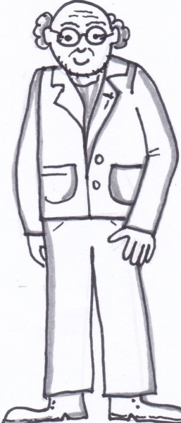
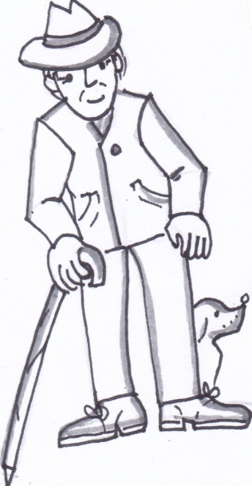
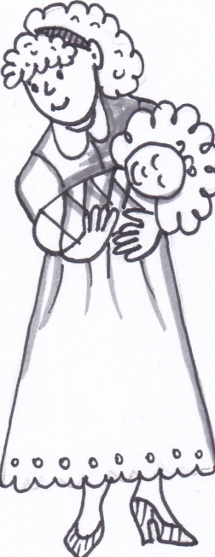
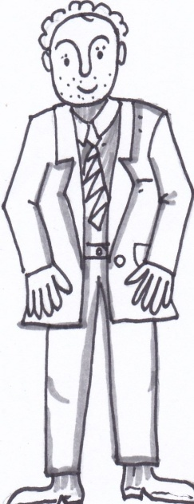
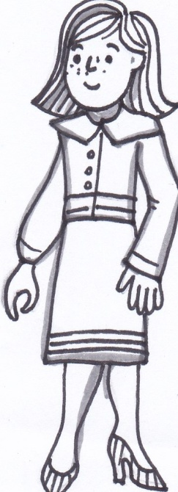
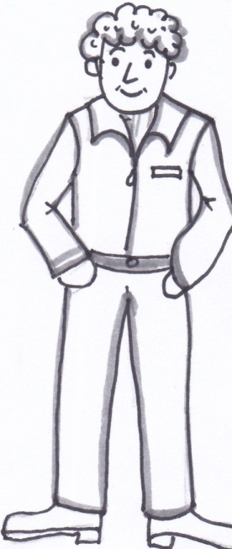
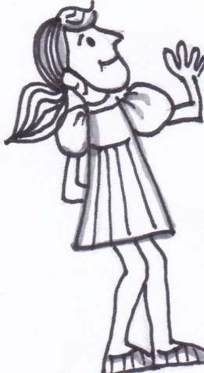
RODINA

Slide 2
DOMOV
Domov je tam, kde se máme rádi a kam se rádi vracíme. Domov je náš dům, ve kterém bydlíme.Domov to jsou naši nejbližší – máma, táta, sourozenci, naše hračky, postýlka, zvířátko.
ÚKOL :Na obrázku je prázdný dům. Dokážeš mu v pracovním listu dokreslit místnosti, které jsou ,podle tebe ,důležité?

Slide 3
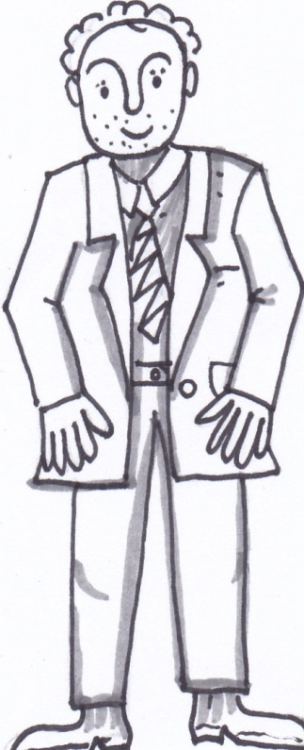
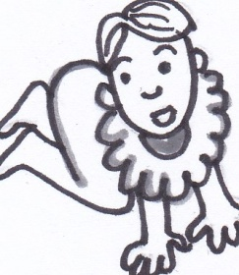
RODINA
Někdy žijí děti jen s maminkou nebo tatínkem, s babičkou nebo s dědečkem.
RODIČE
MÁMA
TÁTA
DĚTI
SYN
DCERA

Slide 4
SOUROZENCI
Sourozenci – to je bratr nebo sestra. Někdo má víc sourozenců a někdo je jedináček. Možná i tvoje maminka nebo tatínek má sourozence.
Většinou je jeden ze sourozenců starší. Někdy se, ale narodí oba ve stejný den a jeden je starší třeba jen o několik minut – těm se říká dvojčata
BRATR
SESTRA

Slide 5
Kdo patří do nejbližší rodiny?
Rodiče maminky nebo tatínka – to jsou PRARODIČE
Prarodiče – to jsou babička s dědečkem
JÁ JSEM BABIČKA!
JÁ JSEM DĚDEČEK!
DĚDEČEK
My jsme vnoučátka!

Slide 6
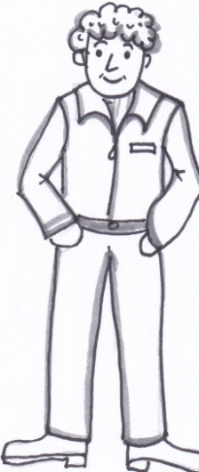
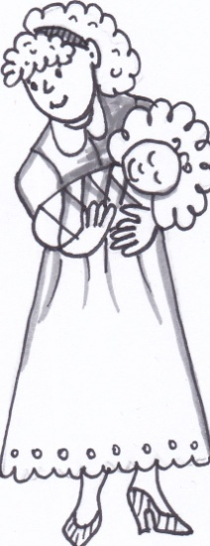
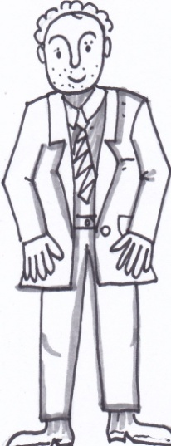
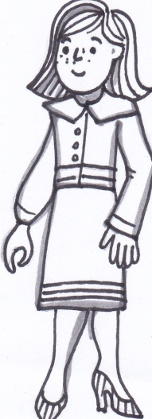
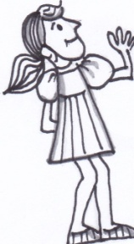
Kdo ještě patří do rodiny?
Maminka nebo tatínek můžou mít bratra nebo sestru.
Teta to je maminčina nebo tatínkova sestra
Strýc to je maminčin nebo tatínkův bratr
Bratranec je syn tety nebo strýce
Sestřenice je dcera tety nebo strýce
JÁ JSEM
BRATR TÁTY – TVŮJ STRÝC.
JÁ JSEM TÁTA
JÁ JSEM
SYN STREJDY – TVŮJ BRATRANEC
JÁ JSEM
SESTRA MÁMY – TVOJE TETA
JÁ JSEM MÁMA
JÁ JSEM
DCERA TETY – TVOJE SESTŘENICE

Slide 7
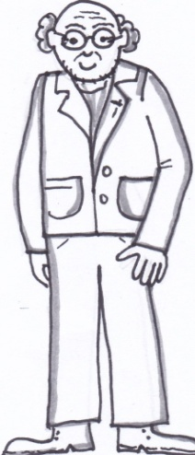
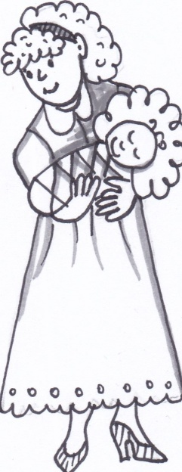
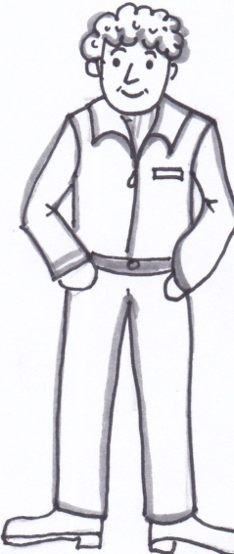
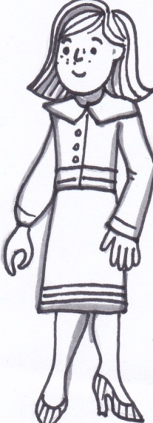
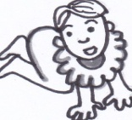
Zkus pojmenovat členy této rodiny

Slide 8
ŘEŠENÍ
BABI
DĚDA
BABI
DĚDA
MÁMA
TÁTA
TETA
STRÝC
BRATRANEC
SESTŘENICE
SYN
DCERA

